Slide 1
Введение в PyTorch
Семинар 2

Slide 2
О преподавателе
Мышлянов Алексей Владимирович
Ведущий аналитик, Центр Математического Моделирования и Прогнозирования, компания «Росбанк»
Аспирант 1 курса кафедры АСУ
Контакты:
Phone: +7 999 132 02 16
Telegram: @l3lush
Mail: avmysh@gmail.com

Slide 3
Опросы
Опрос по закреплению знаний прошлого семинара https://forms.gle/UiedcpB38UrXV3dd7
Опрос по обратной связи https://forms.gle/QLevNA4yAXosDWW56

Slide 4
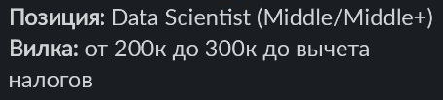
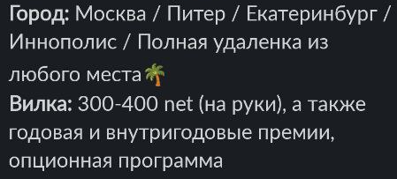
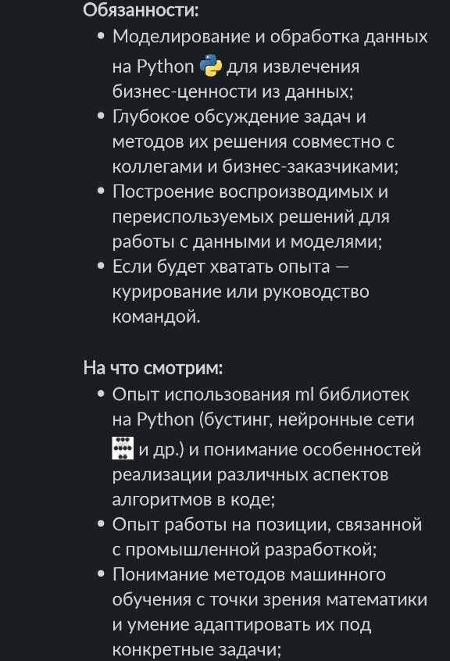
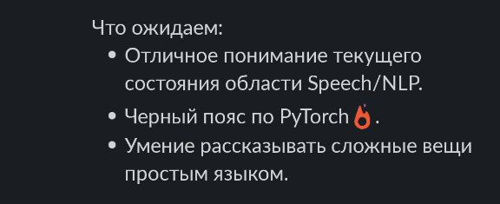









Минутка мотивации

Slide 5
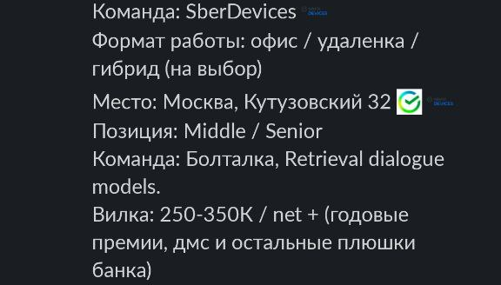
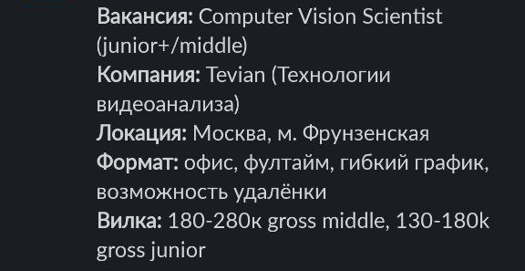
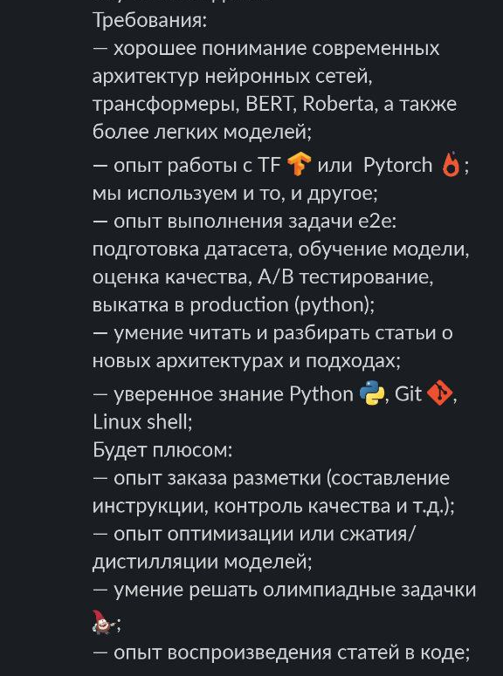
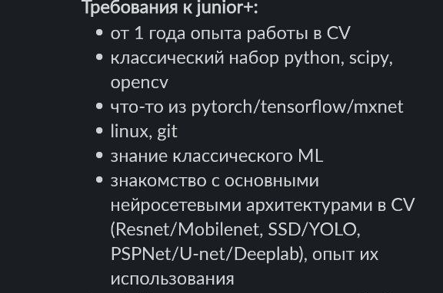























Еще мотивация

Slide 6

Теперь к PyTorch
An open source machine learning framework that accelerates the path from research prototyping to production deployment. (pytorch.org)

Slide 7
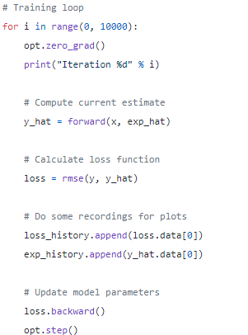





Преимущества
Простой синтаксис

Slide 8
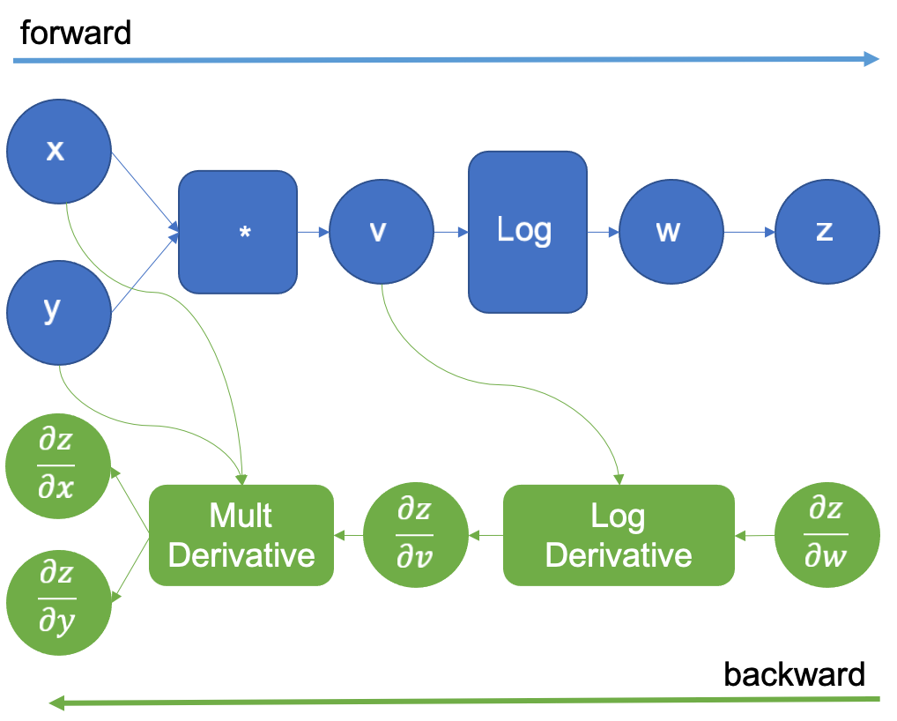
Преимущества
Автоматический просчет градиента

Slide 9
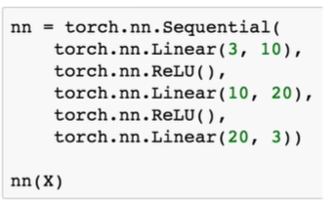
Преимущества
Большое количество готовых модулей

Slide 10
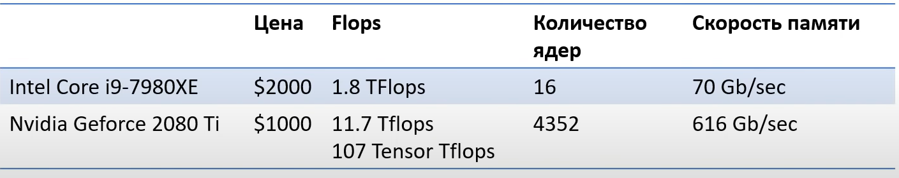

Преимущества
Использование CUDA ядер

Slide 11
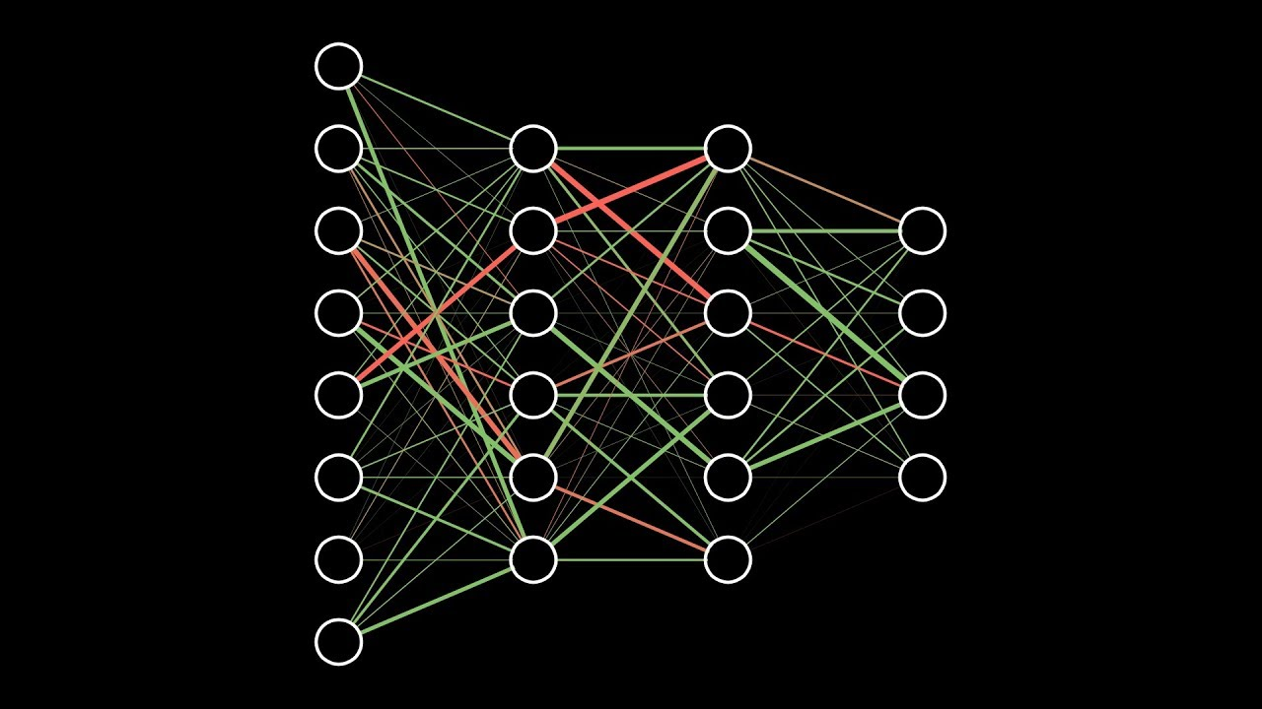
Практика
Теперь пишем код

